Slide 1
DATABASE SYSTEM CONCEPTS
第12章 事务管理

Slide 2
目录
事务概念
事务的原子性和持久性
事务的隔离性
可串行化
可恢复性
并发控制
恢复系统

Slide 3
12.1 事务概念
事务(transaction)：访问并可能更新数据的逻辑工作单位，一组操作序列，一个或一段应用程序。
事务以BEGIN TRANSACTION 语句开始，以COMMIT 语句或ROLLBACK语句结束
COMMIT 表示事务成功结束，对数据库的更新交付实施。
ROLLBACK表示事务不成功结束，对数据库的更新撤消，数据库恢复该事务到初始状态。

Slide 4
事务性质（ACID）
事务特征：ACID
  Atomicity，原子性
  Consistency，一致性
  Isolation，隔离性
  Durability，持久性
数据库系统概念----事务

Slide 5
数据库访问事务的两个基本操作
数据库访问事务的两个基本操作：
READ（X） 从数据库中将数据X读到内存的缓冲区
WRITE （X）从内存的缓冲区将数据X写回数据库，执行COMMIT成功写回，执行ROLLBACK写回操作撤消。
并发控制以事务为单位进行的。

Slide 6
事物的特性
事务的属性：原子性、一致性、隔离性和持续性（ACID）。
原子性(atomicity)
一个事务是一个不可分割的工作单位。
一致性(consistency)
  事务必须是使数据库从一个一致性状态变到另一个一致性状态。当数据库成功事务提交的结果时，就说数据库处于一致性状态。

Slide 7
事物的特性
隔离性(isolation)
  一个事务的执行不能被其它事务干扰。即一个事务内部的操作及使用的数据对并发的其它事务是隔离的，并发执行的各个事务之间不能相互干扰。如有干扰，要加隔离机制。
持续性(durability)
  持续性也称永久性， 是指一个事务一旦提交，它对数据库中数据的改变就应该是永久性的。后面的其它操作或故障不应对其有任何影响。

Slide 8
事务例_一致性
例如，从帐号A取50元，存入帐号B。事务T：
READ（A）
A=A-50
WRITE （A）
READ （B）
B=B+50
WRITE （B）
此例一致性要求事务T的执行结果保证数据库中A和B 的和不变。

Slide 9
例：一致性
确保单个事务的一致性也是编写该事务的程序员的责任。程序如下：
Begin transaction
Read A
A=A-50
Write A
If A<0 then rollback
Else begin
Read B
B=b+50
Write B
Commit
End

Slide 10
例：原子性
假设事务T执行时系统出现故障，导致T的执行没有成功完成。
  假设故障发生在write(A)之后write(B)之前。个账导致丢失￥50，数据不一致。
原子性保证了事务的一致性。事物的所有动作要么在数据库中全部反映出来，要么不反映。
由数据库系统本身的恢复系统处理。

Slide 11
例：持久性
事务T一旦执行完成，用户被告知资金转账已经发生，系统必须保证任何故障都不会引起这次转账的数据丢失。
持久性保证一旦事务成功完成，该事务对数据库所做的所有更新就都是持久的。
由数据库系统本身的恢复系统处理。

Slide 12
例：隔离性
如果几个事务并发地执行，即使每个事务都能确保一致性和原子性，当它们以某种方式交叉执行时，也会导致不一致状态。
如：T修改完A后，出现暂时不一致状态，此时第二个事物插进来计算A与B的和，会得错误结果，第三个事务插进来修改A、B的值，也造成错误。
隔离性要求多个事物并发执行时互不干扰。
并发以隔离性为前提，用可串行化来判断。由并发控制系统保证

Slide 13
12.2 事物的原子性和持久性
原子性要求事务的所有操作作为一个整体，修改A与修改B两个操作要么全做，要么全不做。事务执行过程中的暂时不一致性，不能影响事务的最后结果。原子性保证了事务的一致性。
持久性要求成功提交后，对数据库的更新是永久的。由恢复系统保证
原子性和持久性由恢复系统保证

Slide 14
事务状态
事务状态：
  活动的；部分提交；提交；失败；中止。
  典型的维护方法：日志
Begin
transaction
提交
(具备持久性)
部分
提交
Dbms完成
Commit工作
Commit ok
报告
Dbms收到
Commit指令
Active
活动
sql
Dbms
发现错误
1.Dbms收到rollback指令
或者2.Dbms发现错误
Failed
失败
Dbms完成
rollback工作
Aborted
中止
Rollback ok
报告
数据库系统概念----事务

Slide 15
12.3 事物隔离性
事务处理系统通常允许多个事务并发地执行。并发的意义：
  数据库资源是共享的，应允许多个用户并行地存取数据库。
  提高吞吐量和资源利用率；减少等待时间。
并发操作不加控制会导致存取不正确性，破坏数据库的一致性。
保证所执行的任何调度都能使数据库处于一致状态，是DBS中的并发控制部件的任务。

Slide 16
事务的并发执行
并发的必要性
  提高吞吐量
  减少等待时间
并发的问题
  串行执行正确的事务，并发执行可能会出现错误
并发控制
  控制并发事务相互影响
  确保不因并发出现错误
初始：A=100；B=100；
T1 (A →50 →B) | T2 (各账户记息10%)
R(A)[100]
A ←A-50
W(A)[50]
 | R(A)[50]
 | A ←A*110%
 | W(A)[55]
 | R(B)[100]
 | B ←B*110%
 | W(B)[110]
R(B)[110]
B ←B+50
W(B)[160]
数据库系统概念----事务

Slide 17
事务的并发执行
初始：A=1000；B=2000；
串行的调度
T1(A →50 →B) T2(将A余额的10%→B)
Read(A)
A ←A-50
Write(A)
Read(B)
B ←B+50
Write(B)
Commit
        Read(A)
        Temp=A*10%
        A ←A – temp
        Write(A)
        Read(B)
        B ←B + temp
        Write(B)
        Commit
导致不一致状态的并发
T1(A →50 →B) T2(将A余额的10%→B)
Read(A)
A ←A-50
        Read(A)
        Temp=A*10%
        A ←A – temp
        Write(A)
        Read(B)
Write(A)
Read(B)
B ←B+50
Write(B)
Commit
        B ←B + temp
        Write(B)
        Commit

Slide 18
并发执行可能产生的数据不一致性
丢失修改(lost update)：
  事务2的提交结果破坏了事务1提交的结果，导致事务1的修改被丢失。
时间 | T1 | 库中A的值 | T2
1 |  | 100
2 | Read(A)
3 |  |  | READ(A)
4 | A=A-30
5 |  |  | A=A*2
6 | WRITE (A) | 70
7 | COMMIT | 70
8 |  | 200 | WRITE(A)
 |  | 200 | COMMIT

Slide 19
并发执行可能产生的数据不一致性
不可重复读(non-repeatable read)
指事务2读取数据后，事务1执行更新操作，使事务2无法再现前一次读取结果。
时间 | T1 | 数据库中A的值 | T2
1 |  | 100
2 |  |  | READ(A)
3 | Read(A)
4 | A=A-30
5 |  |  | DISPLAY（A）
6 | WRITE (A) | 70
7 | COMMIT | 70
8 |  |  | READ(A)
9 |  |  | DISPLAY（A）

Slide 20
并发执行可能产生的数据不一致性
读“脏”数据(dirty read)
由于事务1被撤消，这时事务1已修改过的数据恢复原值，事务2原先读到的数据就与数据库中的数据不一致，是不正确的数据，又称为“脏”数据。
时间 | T1 | 库中A的值 | T2
1 |  | 100
2 | Read(A)
3 | A=A-30
4 | WRITE (A) | 70
5 |  |  | READ(A)
6 |  |  | DISPLAY（A）
7 | ROLLBACK | 100

Slide 21
并发执行可能产生的数据不一致性
丢失修改： 数据库中A的值最后正确的结果：T1→T2，为140； T2→T1， 170。T1修改的结果被T2插入后，丢失了。
不可重复读：T2读A值正确的结果：T1→T2，两次都为70， T2→T1，两次都为100。现在是一次100，一次70。
读脏数据：T2读A值正确的结果：T1→T2， 为100， T2→T1，为100。现在是70。

Slide 22
12.4 可串行化
调度(schedule)：按某运行顺序来排定事务运行步骤。写成read、write操作的序列。
串行调度：
  属于同一事务的指令在调度中邻接执行
  n个事务的事务组，有n!个串行调度
  例如 ，T1 ，T2，T3三事务，有3！=6种串行调度。
  T1→T2→T3，T1→T3→T2，T2→T1→T3，T2→T3→T1，T3→T1→T2，T3→T2→T1
串行等价：在并发执行中，通过保证所执行的任何调度效果都与没有并发执行的调度效果一样，可以确保数据的一致性。调度应该在某种意义上等价于一个串行操作。

Slide 23
可串行化
可串行化的(serializable)调度
  多个事务并发执行的结果，和这组事务的某一个串行调度执行结果一致。
  执行结果一致包括：
  1)最终对数据库的影响；
  2)对各事务运行的影响(事务Read到的值影响)
可串行化是并发执行正确性的判定标准
    并发调度是正确的，当且仅当调度是可串行化的

Slide 24
可串行化判定示例
示例：
  初始：A=100,B=100
  调度{T1,T2}可串行化吗？ {T3,T4}呢？
思考：如何判定调度是否可串行化？
T1 (A →50 →B) | T2 (合计A ,B余额)
R(A)[100]
W(A)[50]
 | R(A)[50]
R(B)[100]
W(B)[150]
 | R(B)[150]
 | Display(A+B)[200]
T3 (A →50 →B) | T4 (合计A ,B余额)
R(A)[100]
W(A)[50]
 | R(A)[50]
 | R(B)[100]
 | Display(A+B) [150]
R(B)[100]
W(B)[150]
数据库系统概念----事务

Slide 25
冲突可串行化
非冲突操作：
  Ti, Tj 对不同数据的读写操作；
  Ti, Tj 对同一个数据Q的读操作：Ri(Q)Rj(Q), Rj(Q)Ri(Q)
冲突操作：两个事务Ti, Tj 对同一个数据的有写操作的情况：
  读写操作：Ri(Q) Wj(Q)； Rj(Q) Wi (Q)
  写读操作：Wi(Q) Rj(Q) ； Wj(Q) Ri(Q)
  写写操作：Wi(Q) Wj(Q)； Wj(Q) Wi(Q)

Slide 26
冲突可串行化
非冲突操作可以交换，不影响结果。
冲突的操作不能交换，交换产生的结果不同。如Ri(Q)Wj(Q)，Ti读的Q是Tj之前的值，交换后读得是Tj写的值。
调度S交换其中的非冲突操作形成新的调度S’，称S与S’冲突等价(conflict equivalent)。若S’是一个串行调度，则称S是冲突可串行化(conflict serializable)的。

Slide 27


冲突可串行化示例
调整非冲突的指令，Schedule 3 可以转化为Schedule 6, 因此 Schedule 3 是冲突可串行化的。
Schedule 3
Schedule 6

Slide 28

非冲突可串行化例
下面调度7是非冲突可串行化的。
因为无法调整得到如下的串行调度：
  < T₃, T₄ >
  < T₄, T₃ >

Slide 29
冲突可串行化例
例：调度3
  S=R1（A）W1（A）R2（A）W2（A）
  R1（B）W1（B）R2（B）W2（B）
与串行调度T1→T2
  S’=R1（A）W1（A）R1（B）W1（B）
  R2（A）W2（A）R2（B）W2（B）
等价，所以S是冲突可串行化的。

Slide 30
非冲突可串行化例
例 调度4
  S=R1（A）R2（A）W2（A）R2（B）
  W1（A）R1（B）W1（B）W2（B）
  不与T1→T2等价
  S’=R1（A）W1（A）R1（B）W1（B）
  R2（A）W2（A）R2（B）W2（B）
  也不与T2→T1等价
  S’= R2（A）W2（A）R2（B）W2（B）
  R1（A）W1（A）R1（B）W1（B）
因此，调度4不是冲突可串行化的。

Slide 31
冲突可串行化示例
示例：
  初始：A=100,B=100
  调度{T1,T2}冲突可串行化吗？{T3,T4}哪？
T1 (A →50 →B) | T2 (各账户记息10%)
R(A)[100]
W(A)[50]
 | R(A)[50]
 | W(A)[55]
R(B)[100]
W(B)[150]
 | R(B)[150]
 | W(B)[165]
T3 (A →50 →B) | T4 (各账户记息10%)
R(A)[100]
W(A)[50]
 | R(A)[50]
 | W(A)[55]
 | R(B)[100]
 | W(B)[110]
R(B)[110]
W(B)[160]
数据库系统概念----事务

Slide 32
冲突可串行化示例
思考：
  调度{T1,T2,T3}冲突可串行化吗？
  可串行化吗？
T1 (为成绩A提高5分) | T2 （录入成绩A ：70） | T3 (录入成绩A ：80)
R(A)[60]
A ←A+5
 | W(A)[70]
W(A)[65]
 |  | W(A)[80]
(假设初始成绩A=60)
数据库系统概念----事务

Slide 33
冲突可串行化的优先图判断法
优先图(Precedence Graph前驱图，顺序图)判断调度S是否是冲突可串行化。
  T1，T2，...Ti,...Tj...表示为结点
  如果
    Ri(Q)之后有Wj(Q),
    或Wi(Q)之后有Rj(Q)，
    或 Wi(Q)之后有Wj(Q),
    则Ti、Tj之间加有向边Ti→Tj (i≠j)。
  若图无环，S是冲突可串行化的。
  等价的串行调度是，按有向边出口依次截取结点。

Slide 34
优先图判断可串行化例
例：调度3
S=R1（A）W1（A）R2（A）W2（A）R1（B）W1（B）R2（B）W2（B）
调度3是冲突可串行化的。
等价的串行调度是T1→T2
T1
T2

Slide 35
优先图判断可串行化例
例：调度4 S=R1（A）R2（A）W2（A）R2（B）W1（A）R1（B）W1（B）W2（B）
不是冲突可串行化的。
T1
T2

Slide 36
优先图判断可串行化例
例：调度7 S=R3（Q）W4（Q）W3（Q）
不是冲突可串行化的。
T3
T4

Slide 37
优先图判断可串行化例
例：调度8
  S=R1（A） W1（A） R5（B） W5（B） R1（B） W1（B） R5（A） W5（A）
不是冲突可串行化的。
T1
T5

Slide 38
视图可串行化
视图可串行化：
两个调度S、S’满足
  对每个数据项Q的初值，在两个调度中是由同一个事务读(S读Q初值， S’也必须读Q的初值)。
  事务Ti读取的Q值，在两个调度中，都是由同一个事务写产生的。(S读了写操作后的值， S’也必须读同样写操作后的值)
  Q的终值，在两个调度中是由同一个事务写入。
则称S与S’是视图等价。
若S’是一个串行调度，则S是视图可串行化的。

Slide 39
视图可串行化例
例：调度3
  S=R1（A）W1（A）R2（A）W2（A）R1（B）W1（B）R2（B）W2（B）
  与串行调度
  S1= R1（A）W1（A）R1（B）W1（B）R2（A）W2（A）R2（B）W2（B）
  比较：
  A的初值都由T1读，B的初值都由T1读
  T2读的A，都由T1写入，T2读的B，都由T1写入。
  A的终值，都由T2写入，B的终值都由T2写入
  所以，调度3与串行调度T1→T2等价，是视图可串行化的。

Slide 40
视图可串行化例
例：调度4
  S=R1（A）R2（A）W2（A）R2（B）W1（A）R1（B）W1（B）W2（B）
  先看与串行调度T1→T2
    S1= R1（A）W1（A）R1（B）W1（B）
    R2（A）W2（A）R2（B）W2（B）
  比较，写入A的终值，一个是T1，一个是T2。
  再看与串行调度T2→T1
    S2= R2（A）W2（A）R2（B）W2（B）
    R1（A）W1（A）R1（B）W1（B）
    比较，写入B的终值，一个是T2，一个是T1，
    所以，调度4不是视图可串行化的。

Slide 41
视图可串行化例
例：调度9
  S=R3（Q）W4（Q）W3（Q）W6（Q）
  与串行调度T3→T4→T6
  S’= R3（Q）W3（Q）W4（Q）W6（Q）
    比较，Q的初值都由T3读，Q的终值都由T6写入，是视图可串行化的，
    不是冲突可串行化的。
    分析：
      W4（Q）W3（Q）是无用操作，
      T4→T3边不应该加入到图中
T3
T4
T6

Slide 42
视图可串行化的扩展优先图
对于wi(Q)Rj(Q) ，意味着等价的串行调度是 Ti→Tj
如果有一个Wk(Q)存在，Tk要么在Ti之前，要么在Tj之后，否则就不是等价 Ti→Tj
  假定Tk在Ti之前，加一条边Tk→Ti;
  假定Tk在Tj之后，加一条边Tj→Tk。

Slide 43
视图可串行化的扩展优先图
视图可串行化的扩展优先图（带标记）判断
T1，T2，...Ti,...Tj...表示为结点
对调度S增加两个虚事务:
  头事务Tb只有写操作Wb（Q）
  尾事务Tf只有读操作Rf（Q）
调度S写成读写操作序列
S’=Wb(Q) ... ... Rf(Q)

Slide 44
视图可串行化的扩展优先图
找出所有(相邻)写读对Wi(Q)Rj(Q), 加0标记有向边Ti-⁰→Tj
对调度中间的每个Wk(Q):
  对应头写读对Wb(Q)Ri(Q), 加0标记有向边Ti-⁰→Tk
  对应尾写读对Wj(Q)Rf(Q), 加0标记有向边Tk-⁰→Tj
  对应中间的写读对Wi(Q)Rj(Q), 加p标记有向边Tk-^{P}→Ti和Tj -^{P}→Tk（两条边）

Slide 45
视图可串行化的扩展优先图
如果无环，是视图可串行化的调度。
如果去掉P标记边对的一条，无环，也是视图可串行化调度。
等价的串行调度是，按有向边出口依次截取结点。

Slide 46
视图可串行化的扩展优先图例
例：调度7
  S=R3（Q）W4（Q）W3（Q）
  增加虚事务，得 S’=Wb(Q) R3（Q）W4（Q）W3（Q）Rf(Q)
  有环，不是视图可串行化。
T3
0
0
Tb
0
0
Tf
T4

Slide 47
视图可串行化的扩展优先图例
例：调度9
S=R3（Q）W4（Q）W3（Q）W6（Q）
  S’= Wb(Q)R3（Q）W4（Q）W3（Q）W6（Q）Rf(Q)
  无(有向)环，是视图可串行化。
0
T3
Tb
T_{f}
0
0
0
T4
T6
0

Slide 48
视图可串行化的扩展优先图例
例： 调度S=R3（Q）W4（Q）R7（Q）W3（Q）W7（Q）
  S’= Wb(Q) R3（Q） W4（Q）R7（Q） W3（Q）W7（Q）Rf(Q)
T3
0
Tf
Tb
1
0
0
0
1
T4
T7
0

Slide 49
视图可串行化的扩展优先图例
注意：W3（Q）对Wb(Q) R3（Q）不能加0边，W7（Q）对W4（Q）R7（Q）也不能加1边，因为加边的意义是将事务的调度次序调整过来，W3（Q）跟在R3（Q）后面，W7（Q）跟在R7（Q）后面是事务的程序规定的顺序（头、尾结点），不能调整。
去掉 T7-¹→T3，无环，是视图可串行化的。等价的串行调度是T3→T4→T7

Slide 50
视图可串行化的扩展优先图例
例：调度3
S=R1（A）W1（A）R2（A）W2（A）R1（B）W1（B）R2（B）W2（B）
S’= Wb（A）R1（A） W1（A）R2（A） W2（A）Rf(A) Wb（B）R1（B） W1（B）R2（B） W2（B）Rf(B)
是视图可串行化
T1
0
Tf
Tb
0
0
T2

Slide 51
视图可串行化的扩展优先图例
例：调度4
S=R1（A）R2（A）W2（A）R2（B）W1（A）R1（B）W1（B）W2（B）
S’= Wb（A）R1（A） R2（A）W2（A） Wb（B）R2（B） W1（A）Rf(A) R1（B）W1（B） W2（B） Rf(B)
有环，不是视图可串行化的。
T1
0
0
Tb
0
0
Tf
0
T2
0

Slide 52
视图可串行化的扩展优先图例
例：调度8
  S=R1（A） W1（A） R5（B） W5（B） R1（B） W1（B） R5（A）W5（A）
  S’= Wb （A） R1（A） W1（A） Wb （B）R5（B） W5（B） R1（B） W1（B） Rf(B) R5（A）W5（A） Rf(A)

Slide 53
视图可串行化的扩展优先图例
T1
0
0
Tb
0
0
Tf
0
0
T5

Slide 54
12.5 可恢复性
不可恢复调度示例：
  {T1,T2}可串行化
  {T1,T2}正常执行没有问题
  如果T1在R(B)之后，希望Rollback，如何处理？
不可恢复调度
  需要恢复时，无法处理
  不可恢复调度不可接受
初始：A=100；B=100；
T1 (A →50 →B) | T2 (A账户存款30)
R(A)[100]
A ←A-50
W(A)[50]
 | R(A)[50]
 | A ←A+30
 | W(A)[80]
 | commit
R(B)[100]
B ←B+50
W(B)[150]
commit
数据库系统概念----事务

Slide 55
可恢复性调度
可恢复性调度
  对每对事务T_{i}和T_{j}，如果T_{j}读了之前由T_{i}写的数据，则T_{i} 必须先于T_{j}提交。
初始：A=100；B=100；
T1 (A →50 →B) | T2 (A账户存款30)
R(A)[100]
A ←A-50
W(A)[50]
 | R(A)[50]
 | A ←A+30
 | W(A)[80]
 | toCommit：wait
R(B)[100] | Waiting…
B ←B+50 | Waiting…
W(B)[150] | Waiting…
Commited | Waiting…
 | Commited
数据库系统概念----事务

Slide 56
无级联调度
级联回滚
  {T₁,T₂}可串行化、可恢复
  如果T₁在R(B)之后，希望回滚,则T₂也要回滚。
  一个事务回滚，引发其它事务回滚，称级联回滚。
无级联调度
  不会出现级联回滚的调度，称无级联调度（避免大量回滚操作）
  无级联调度是重要的，不是必须的。
初始：A=100；B=100；
T₁ (A →50 →B) | T₂ (A账户存款30)
R(A)[100]
A ←A-50
W(A)[50]
 | R(A)[50]
 | A ←A+30
 | W(A)[80]
 | to Commit:wait
R(B)[100] | Waiting…
B ←B+50 | Waiting…
W(B)[150] | Waiting…
Commited | Waiting…
 | Commited
数据库系统概念----事务

Slide 57
无级联调度保证措施
无级联调度保证措施
  如果T_{j}要读T_{i}写的数据，则T_{j}必须等T_{i}提交完成后再读。
  即：不读脏数据
初始：A=100；B=100；
T₁ (A →50 →B) | T₂ (A账户存款30)
R(A)[100]
A ←A-50
W(A)[50]
 | to R(A)：wait
R(B)[100] | Waiting…
B ←B+50 | Waiting…
W(B)[150] | Waiting…
Commited | Waiting…
 | R(A)[50]
 | A ←A+30
 | W(A)[80]
 | Commited
数据库系统概念----事务

Slide 58
事务隔离性级别
对某些应用，保证可串行性的协议可能只允许极小的并发度。为提高并发度，可采用较弱级别的一致性，但为保证数据库正确，使用较弱级别一致性给程序员增加额外负担。
SQL标准规定的隔离性级别：
  可串行化
  可重复读
  已提交读
  未提交读
数据库系统概念----事务

Slide 59
12.6 并发控制
为了保持事物的隔离性，系统必须对并发事物之间的相互作用加以控制。这种控制是通过并发控制机制来实现的。
并发控制有多种机制
  基于锁的协议
    两阶段封锁
  基于时间戳的协议
  基于有效性检查的协议

Slide 60
12.6.1 基于锁的协议
确保可串行化的方法之一是要求对数据项的访问以互斥的方式进行
封锁就是事务T在对某个数据对象（例如表、记录等）操作之前，先向并发控制管理器发出加锁请求(request)
  在授予(grant)所需的锁后，事务T可以对该数据对象进行操作。
  加锁不成功，事务T等待。
加锁后事务T就对该数据对象有了一定的控制，在事务T释放它的锁之前，其它的事务不能更新此数据对象。
封锁是实现并发控制的一个非常重要的技术

Slide 61
锁
DBMS通常提供了多种类型的封锁。一个事务对某个数据对象加锁后究竟拥有什么样的控制是由封锁的类型决定的。
基本封锁类型
  排它锁（eXclusive lock，简记为X锁）
  共享锁（Share lock，简记为S锁）

Slide 62
共享锁
S锁：共享型锁(share lock)，又称为读锁（仅为读操作而加的锁）。
若事务T对数据对象Q加上S锁，其它事务还能再对Q加上S锁，但加不上X锁。
保证了T释放Q上的S锁之前，其它事务可以读Q，不能对Q做任何修改。

Slide 63
排它锁
X锁：排它型锁(exclusive lock)，又称为写锁（为写操作而加的锁）。
若事务T对数据对象Q加上X锁，则只允许T读取和修改Q，直到T释放Q上的锁，其他任何事务都不能对Q加上任何类型的锁，提出加锁请求，只能等待。
保证了其它事务在T释放A上的X锁之前，不能再读取和修改Q。

Slide 64

锁的相容矩阵
令A与B代表任意类型的锁。假设Ti请求对数据项Q加A类型锁，而事务Tj当前在数据项Q上拥有B类型锁。
  尽管数据项Q上拥有B类型锁，
  如果Ti可以立即获得数据项Q
  上的锁，则称A类型锁与B类型锁
  是相容的(compatible)。
  这样的函数可以通过矩阵comp表示。
  元素true表示相容。
数据库系统概念----并发控制

Slide 65
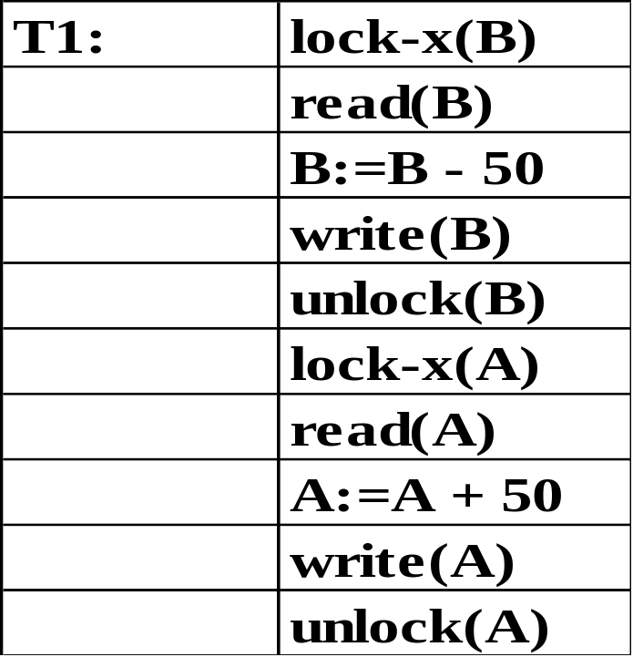
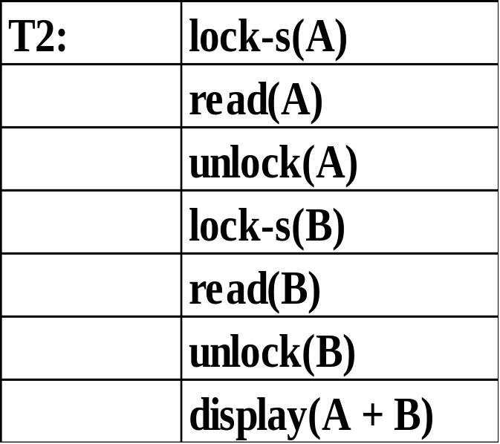
例
事务T1从B账户转50到A账户；事务T2显示账户A和账户B总金额。设A初值100，B初值200。
如果这两个事务串行执行，T2显示值为300。
数据库系统概念----并发控制

Slide 66
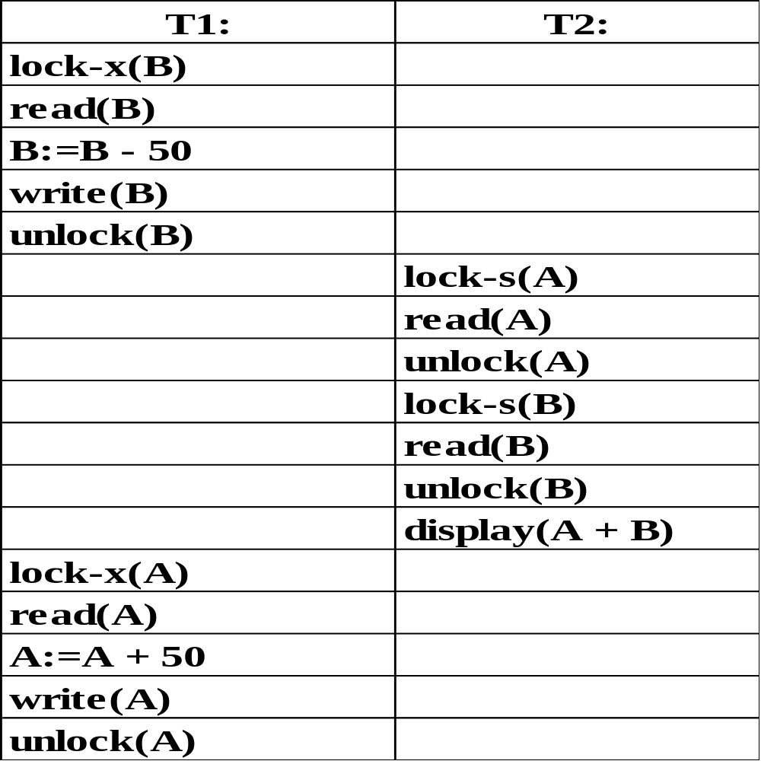
并发执行例
A=100￥
B=200￥
T2显示值为250。
A=100￥
B=150￥
A=100￥
B=150￥
A=150￥
B=150￥

Slide 67
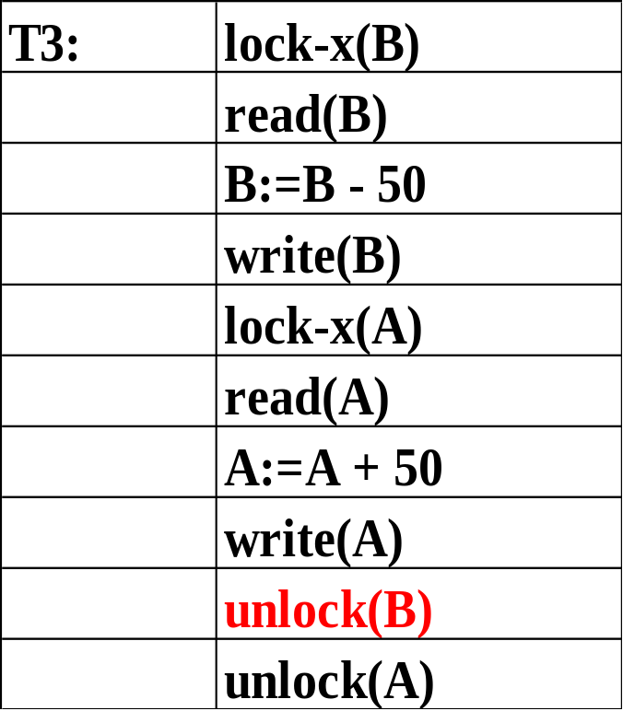
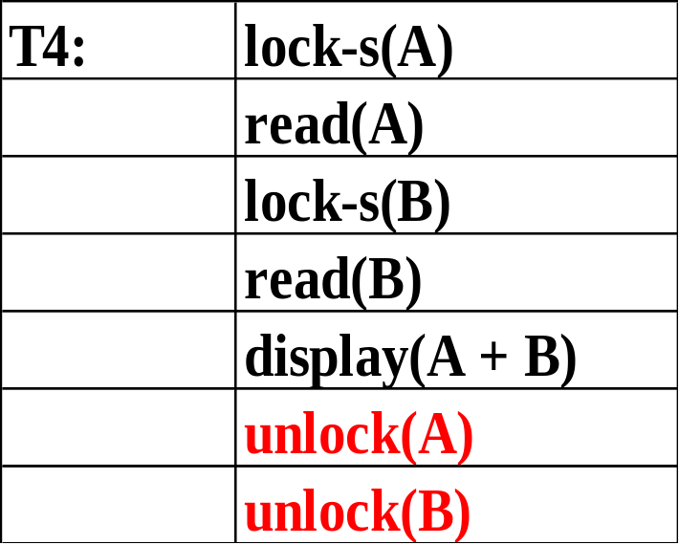
延迟锁的释放例
在适当的调度下，上一页中出现的显示不正确的现象将不再存在。
数据库系统概念----并发控制

Slide 68
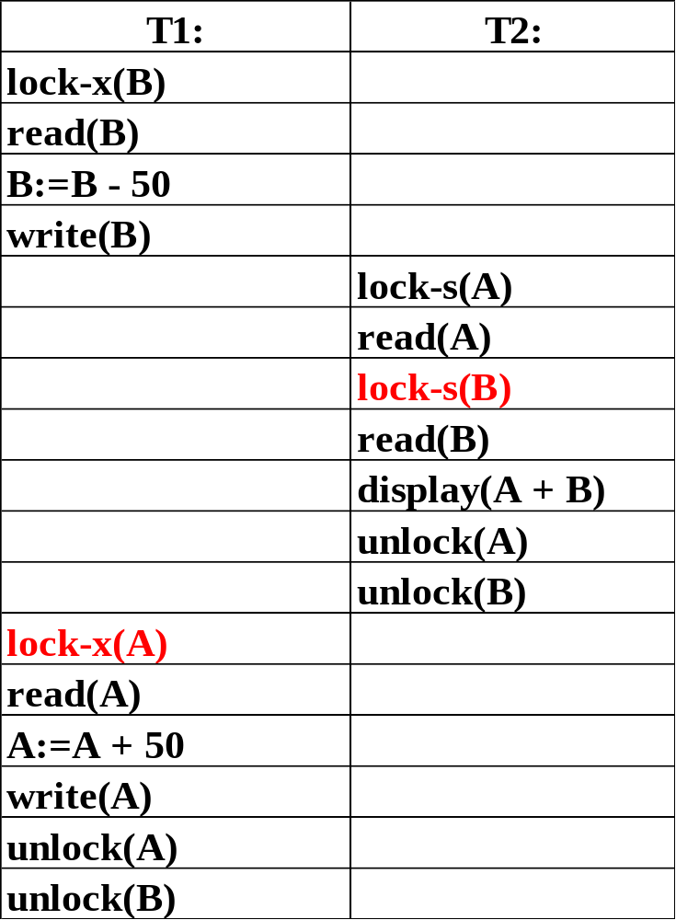
死锁（deadlock）
在死锁发生时，
系统必须回滚。
数据库系统概念----并发控制

Slide 69
封锁协议
在运用X锁和S锁对数据对象加锁时，需要约定一些规则：封锁协议（Locking Protocol）
  何时申请X锁或S锁
  持锁时间、何时释放
不同的封锁协议，在不同的程度上为并发操
作的正确调度提供一定的保证

Slide 70
封锁协议
设在调度S的事务集中，Ti在数据项Q上持有A型锁，后来，Tj在Q上持有B型锁，且comp(A,B)=false，则称在调度S中Ti先于Tj，记为Ti → Tj。
如果调度S是遵从封锁协议规则的，称其是在给定的封锁协议下是合法的。
当且仅当其所有合法的调度为冲突可串行化时，称该封锁协议保证冲突可串行性。

Slide 71
活锁（饿死）
假设T2在数据项上持有共享锁，另一事务T1申请在该数据项上加排他锁，须等待T2释放共享锁。此时事务T3申请对该数据项加共享锁(获得)，导致T1还必须等待T3释放共享锁。事实上有可能存在一个事务序列，其中每个事务都申请对该数据项加共享锁，每个事务在授权加锁后一小段时间内释放锁，而T1总是不能在该数据项上加排他锁。
饿死(starved )：事务Ti可能永远不能取得进展。

Slide 72

活锁例

Slide 73
避免事务饿死
当事务T_{i}申请对数据项Q加M型锁时：
  不存在数据项Q上持有与M型锁冲突的锁的其他事务
  不存在等待对数据项Q加锁且先于T_{i}申请加锁的事务

Slide 74
两阶段封锁协议(two-phase locking,2PL)
保证可串行性的封锁协议
每个事务分两个阶段提出加锁和解锁申请
  增长阶段：事务可以获得锁，但不能释放锁
  缩减阶段：事务可以释放锁，但不能获得新锁
  注意：解锁指令不必非得出现在事务末尾

Slide 75
两阶段封锁协议
并行执行的所有事务均遵守两段锁协议，则对这些事务的所有并行调度策略都是可串行化的。
  事务获得最后加锁的位置（增长阶段结束点）称为事务封锁点。多个事务根据它们的封锁点排序，这个顺序就是一个事务的可串行化顺序。
  所有遵守两段锁协议的事务，其并行执行的结果一定是正确的。
事务遵守两段锁协议是可串行化调度的充分条件，而不是必要条件
  可串行化的调度中，不一定所有事务都必须符合两段锁协议。

Slide 76
两阶段封锁协议
T₁
Lock-S B
读B=2
Lock-X A
A=B+1
写回A=3
Unlock B
Unlock A
T₂
Lock-S A
等待
等待
等待
等待
Lock-S A
读A=3
X=A
Unlock A
Lock-X B
B=X+1
写回B=4
Unlock B
T₁
Lock-S B
读B=2
Unlock B
Lock-X A
A=B+1
写回A=3
Unlock A
T₂
Lock-S A
读A=2
Unlock A
Lock-X B
等待
Lock-X B
B=A+1
写回B=3
Unlock B
T₂
Lock-S A
等待
等待
等待
等待
等待
Lock-S A
读A=3
Lock-X B
B=A+1
写回B=4
Unlock B
Unlock A
T₁
Lock-S B
读B=2
Y=B
Unlock B
Lock-X A
A=Y+1
写回A=3
Unlock A
(a) 遵守两段锁协议
(b) 不遵守两段锁协议
(c) 不遵守两段锁协议

Slide 77
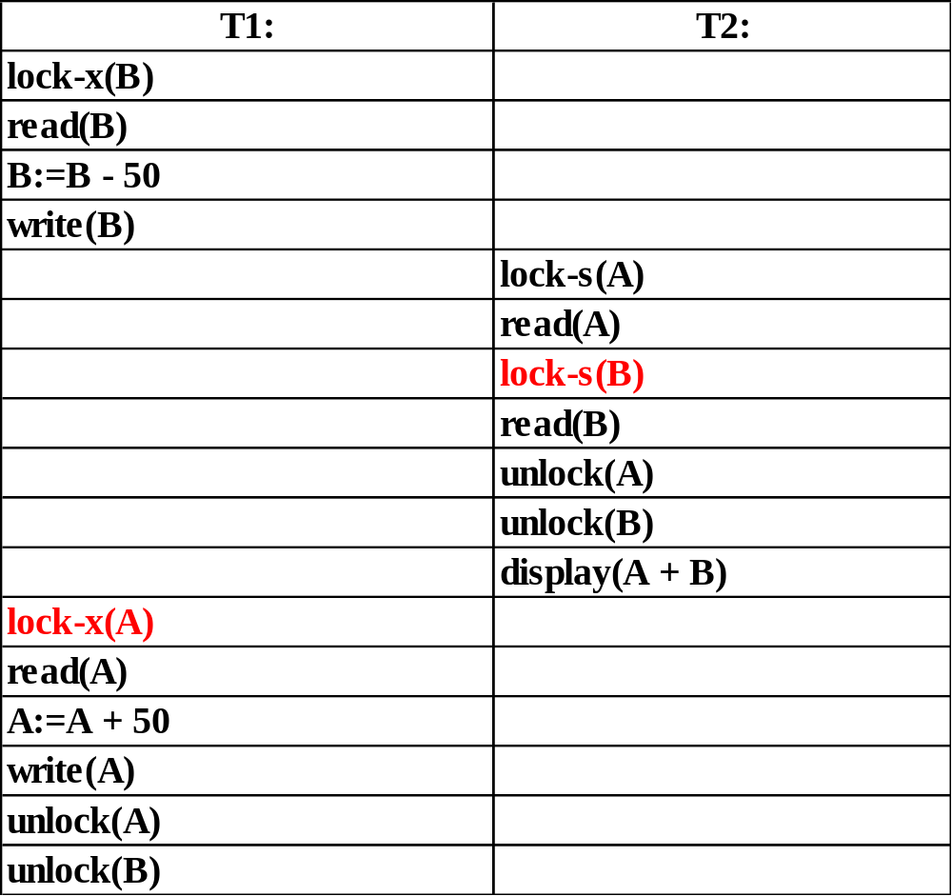
两阶段封锁协议
两阶段封锁协议不保证不会发生死锁

Slide 78
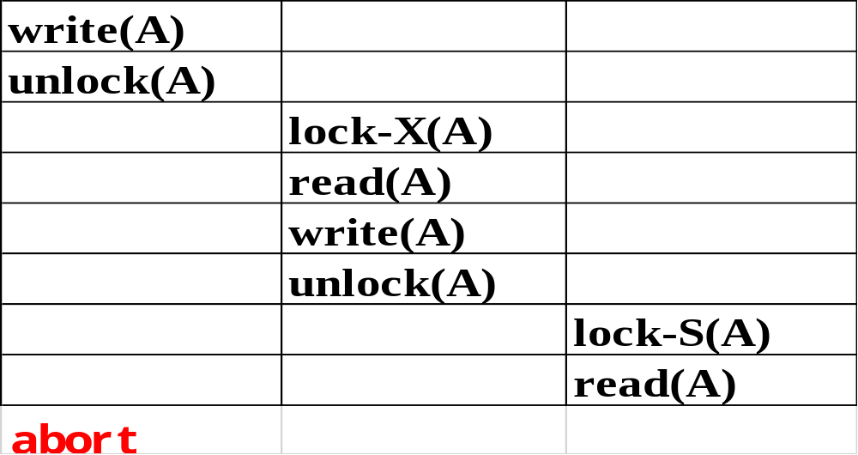
两阶段封锁协议
两阶段封锁协议下，级联回滚可能发生

Slide 79
严格两阶段封锁协议(Strict 2PL)
严格两阶段封锁协议除了要求封锁是两阶段之外，还要求事务持有的所有排他锁必须在事务结束后，方可释放。(防止其他事务“脏”读数据)
严格两阶段封锁可以避免级联回滚。

Slide 80
强两阶段封锁协议(Rigorous 2PL)
事务提交之前，不得释放任何锁。
其他有冲突请求的事务只能等待。
在强两阶段封锁协议下，事务可以按其提交的顺序串行化

Slide 81
锁转换
Upgrade：从共享锁提升为排他锁
Downgrade：从排他锁降级为共享锁
锁升级只能发生在增长阶段，锁降级只能发生在缩减阶段。

Slide 82
系统自动加锁、解锁(含锁转换)机制
系统基于事务的读写请求，自动地为事物产生适当的加锁、解锁指令：
  当事务Ti进行read(Q)操作时，系统就产生一条lock-S(Q)指令，该read(Q)指令紧跟其后。
  当事务Ti进行write(Q)操作时，系统检查Ti是否已在Q上持有共享锁。
    若有，则系统发出upgrade(Q)指令，后接write(Q)指令。
    否则系统发出lock-X(Q)指令，后接write(Q)指令。
  当一个事务提交或中止后，该事务持有的所有锁都被释放。

Slide 83
多粒度
多粒度机制：允许定义各种大小的数据项及数据粒度的层次结构（树状）。
  树中每个结点可以单独加锁。
  当事务为一个结点加锁，该事务也以同样类型的锁隐式地封锁这个结点的全部后代结点。
意向锁(intention-lock)：如果一个结点加上了意向锁，则意味着要在树的较低层进行显式加锁。
  一个结点显式加锁之前，其全部祖先结点均加上意向锁。

Slide 84

粒度层次图
  DB: database
  A: area
  F: file
  r: record

Slide 85
各种意向锁
共享意向锁(intention-shared,IS)：
  如果一个结点加上了IS锁，那么将在树的较低层进行显式封锁，但只能加共享锁。
排他意向锁(intention-exclusive,IX) ：
  如果一个结点加上了IX锁，那么将在树的较低层进行显式封锁，可以加排他锁或共享锁。
共享排他意向锁(shared and intention-exclusive,SIX)：
  如果一个结点加上了SIX锁，则以该结点为根的子树显式地加共享锁，并且将在树的更低层显式地加排他锁。

Slide 86

意向锁相容矩阵

Slide 87
多粒度封锁协议
保证可串行性，每个事务Ti要按如下规则对数据项Q加锁：
遵从意向锁相容函数
根结点必须首先加锁，可以加任何类型的锁。
仅当Ti对Q的父结点持有IX或IS锁时，Ti对于结点Q可加S或者Is锁
仅当Ti对Q的父结点持有IX或SIX锁时， Ti对于结点Q可加X、SIX、IX锁
仅当Ti未曾对任何结点解锁时，Ti可对结点加锁。
仅当Ti当前不持有Q的子节点的锁时，Ti可以对节点Q解锁。
多粒度协议要求加锁自顶向下，锁释放自底向上。

Slide 88
12.6.2 基于时间戳的协议
另一种解决事务可串行化的次序的方法是事先选定事务的次序
  最常用的是时间戳排序机制

Slide 89
事务时间戳
对于系统中的每一个事务Ti，将唯一的时间戳与它相联系，记为TS(Ti)。
实现时间戳的两种简单方法：
-系统时钟
-逻辑计数器
事务的时间戳决定了串行化顺序

Slide 90
数据项时间戳
要实现时间戳排序机制，每个数据项要与两个时间戳相关联
  W-timestamp(Q)：表示成功执行write(Q)的所有事务的最大的时间戳
  R- timestamp(Q)：表示成功执行read(Q)的所有事务的最大的时间戳
  每当有新的read(Q)或write(Q)指令执行时，这些时间戳就更新。

Slide 91
时间戳排序协议
保证任何有冲突的read或write操作按照时间戳顺序执行
1、假设事务Ti发出read(Q)
  如果TS(Ti)< W-timestamp(Q)，则Ti需读入的Q值已被覆盖。因此，read操作被拒绝，Ti回滚。
  如果TS(Ti)>= W-timestamp(Q)，则执行read操作，R-timestamp(Q)被设为R-timestamp(Q)和TS(Ti)两者的最大值

Slide 92
时间戳排序协议
2、假设事务Ti发出write(Q)
  如果TS(Ti)< R-timestamp(Q)，则Ti产生的Q值是先前所需要的值，且系统已假定该值不会再产生。因此，write操作被拒绝，Ti回滚。
  如果TS(Ti)< W-timestamp(Q)，则Ti试图写入的Q值已过时。因此，write操作被拒绝，Ti回滚。
  其他情况，执行write操作，将W-timestamp(Q)设为TS(Ti)
  如果Ti由于发出read或write操作被回滚，则系统赋予它新的时间戳并重新启动。

Slide 93
时间戳排序协议伪代码
Ti 读数据Q时的伪代码
  if TS（Ti）＞= W-TS（Q）
  Then BEGIN
  READ（Q）
  R-TS（Q）= MAX（R-TS（Q）， TS（Ti ））
  END
  Else restart Ti;

Slide 94
时间戳排序协议伪代码
Ti 写数据Q时的伪代码
  if TS（Ti）＞= R-TS（Q） and
  TS（Ti）＞= W-TS（Q）
  Then BEGIN
  WRITE（Q）
  W-TS（Q）= TS（Ti）
  END
  Else restart Ti;

Slide 95
时间戳排序协议例
时间戳初值：TS（T14）=1，TS（T15）=2，
T14 | T15 | R-TS （A） | R-TS （B） | W-TS （A） | W-TS （B）
 |  | 0 | 0 | 0 | 0
READ（B） |  | 0 | 1 | 0 | 0
 | READ（B） | 0 | 2 | 0 | 0
 | B=B-50 WRITE（B） | 0 | 2 | 0 | 2
READ（A） |  | 1 | 2 | 0 | 2
 | READ（A） | 2 | 2 | 0 | 2
DISPLAY（A+B） |  | 2 | 2 | 0 | 2
 | A=A+50 WRITE（A） DISPLAY（A+B） | 2 | 2 | 2 | 2
T14
T15

Slide 96
Thomas写规则
假如事务Ti发出write(Q)
  如果TS(Ti)<R-timestamp(Q)，则Ti产生的Q值是先前所需要的值，且系统已假定该值不会被产生，因此，write操作被拒绝，Ti回滚。
  如果TS(Ti)<W-timestamp(Q)，则Ti试图写入的值已过时，因此，忽略这个写操作。
  否则，执行write操作，将W- timestamp(Q)设为TS（Ti）

Slide 97
Thomas写规则例
Thomas写规则允许在特定情况下，忽略过时的写操作。
  允许更大的潜在并发。
  允许某些非冲突可串行化的视图可串行化调度。
  例：调度9，S=R3（Q）W4（Q）W3（Q）W6（Q）是非冲突可串行化，但是视图可串行化。
T3
T4
0
T3
Tb
T_{f}
0
0
0
T6
T4
T6
0

Slide 98
Thomas写规则(视图可串行化例）
例 ：调度9 S=R3（Q）W4（Q）W3（Q）W6（Q）， 设：TS(T3)=1 TS(T4)=2 TS(T6)=3
  忽略T3的WRITE（Q）。
  上例如果按时间戳排序协议，T3需要回滚。
T3 | T4 | T6 | R-TS（Q） | W-TS（Q）
 |  |  | 0 | 0
READ（Q） |  |  | 1 | 0
 | WRITE（Q） |  | 1 | 2
WRITE（Q） |  |  | 1 | 2
 |  | WRITE（Q） | 1 | 3

Slide 99
Thomas写规则(非可串行化例）
例 ： 设 TS(T16)=1 TS(T17)=2
  Thomas写规则只能保证上例如T16->T17的视图串行顺序执行。忽略T16的WRITE（Q）。
  实际上T16写的Q，是永远不会被读的。因为按协议：
  任何TS(Ti)<TS(T17)试图读Q的事务都会回滚。
  TS(Ti)>TS(T17)的事务读Q的值只能是T17写的Q，
  而不是T16写的Q。
T16 | T17 | R-TS（Q） | W-TS（Q）
 |  | 0 | 0
READ（Q） |  | 1 | 0
 | WRITE（Q） | 1 | 2
WRITE（Q） |  | 1 | 2

Slide 100
非可串行化例
上页调度不是冲突可串行化的。
S=R16（Q）W17（Q）W16（Q）
也不是视图可串行化的
S=Wb(Q)R16（Q）W17（Q）W16（Q）Rf(Q)
因此是应避免的并发（并发执行会出错）。
T16
T17
Tb
0
T16
0
T17
0
Tf
0

Slide 101
时间戳排序协议
时间戳协议保证冲突可串行化，因为冲突操作按时间戳顺序处理。
该协议保证无死锁，因为不存在(lock)等待事务。
当一系列冲突的短事务引起长事务反复重启(存在回滚)时，可能导致长事务饿死的现象。如果发现一个事务反复重启，与之冲突的事务应当暂时阻塞，以使该事物能够完成。
该协议可能产生不可恢复的调度。

Slide 102
时间戳排序协议
调度可恢复方法：
  所有的写操作都在事务末尾执行，在写操作正在执行时，任何事务都不允许访问已写好的任何数据项。
  对未提交数据项的读操作，被推迟到更新该数据项的事务提交之后。
  事务Ti读取了其他事务所写的数据，只有在其他事务提交之后，Ti才能提交。

Slide 103
12.6.3 基于有效性检查的协议
有效性检查的协议(validation protocol)
  要求每个事务Ti在其生命周期中按两个或三个阶段执行，这取决于该事务是一个只读事务还是一个更新事务。
阶段顺序：
  读阶段: 各项数据值被读入Ti的局部变量中。所有write操作都是对局部变量进行，不对数据库更新。
  有效性检查阶段： 对Ti进行有效性测试，判定是否可以执行write操作而不违反可串行性。如果测试失败，则中止这个事务。
  写阶段：若事务Ti已通过有效性测试，则保存Ti任何写操作结果的临时局部变量值被复制到数据库中。只读事务忽略这个阶段。

Slide 104
基于有效性检查的协议
与事务Ti相关联的三个时间戳：
  Start(Ti):事务Ti开始执行的时间
  Validation(Ti):事务Ti完成读阶段并开始其有效性检查的时间
  Finish(Ti):事务Ti完成写阶段的时间
通过时间戳排序技术决定可串行性顺序：
  TS(Ti)= Validation(Ti) ，并且TS(Tj)<TS(Tk)，则产生的任何调度必须等价于事务Tj出现在Tk之前的某个串行调度。

Slide 105
基于有效性检查的协议
事务Ti 的有效性测试(validation test)：
  要求任何满足TS(Tk)<TS(Ti)的事务Tk必须满足下面两个条件之一：
  Finish(Tk)<Start(Ti)。可串行次序得到保证。
  Tk所写的数据项集与Ti所读数据项集不相交，并且 Tk的写阶段在Ti开始其有效性检查阶段之前完成（Start(Ti) < Finish(Tk)< Validation(Ti)）。保证Tk与Ti的写不重叠。保证了可串行次序。

Slide 106
基于有效性检查的协议
有效性检查机制自动预防级联回滚，因为只有发出写操作的事务提交后实际的写才发生。
存在长事务饿死的可能，原因是一系列冲突的短事务引起长事务反复重启。为避免饿死，与之冲突的的事务应当暂时阻塞，以使长事务能够完成。
有效性检查机制也称为乐观的并发机制。因为假定事务能够完成并且最终有效。(锁和时间戳是悲观的，检测到冲突就强迫事务等待或回滚)

Slide 107
12.7 恢复系统
故障不可避免，DBS必须保证即使发生故障，也可以保持事务的原子性和持久性。
恢复机制（recovery scheme）
  负责将数据库恢复到故障发生前的一致的状态。
  提供高可用性(high availability):必须将数据库崩溃后不能使用的时间缩减到最短。

Slide 108
12.7.1 故障分类
事务故障
  逻辑错误：事务因内部条件无法继续执行。
  系统错误：事务因系统死锁无法继续执行。
系统崩溃
  故障停止假设
介质(磁盘)故障
  易失性存储器
  非易失性存储器
  稳定存储器
计算机病毒

Slide 109
恢复算法
恢复算法：故障发生后，仍保证数据库一致性以及事务的原子性的算法。
  在正常事务处理时采取措施，保证由足够的信息可用于故障恢复。
  故障发生后采取措施，将数据库内容恢复到某个保证数据库一致性、事务原子性及持久性的状态。

Slide 110
12.7.2 数据访问
磁盘(物理块)和主存(缓冲块)间的块移动
  input(B)传送磁盘物理块B到主存。
  output(B)传送缓冲块B到磁盘，并替代磁盘上相应的物理块。
事务的工作区和系统缓冲区之间传送数据
  read(X)将数据项X的值赋值给局部变量x_{i}。
    如果X所在的块Bx不在主存中，发指令input(Bx)
    将缓冲块中X的值赋予x_{i}
  write(X)将局部变量x_{i}的值赋予缓冲块中的数据项X
    若X所在块Bx不在主存中，发指令input (Bx)。
    将x_{i}的值赋予缓冲块Bx中的X

Slide 111
数据访问图示
buffer
Buffer Block A
input(A)
X
A
Buffer Block B
Y
B
output(B)
read(X)
x₁
y₁
work area
of T₁
memory
disk

Slide 112
数据访问
缓冲块最终写到磁盘
  缓冲器管理器其他用途需要内存
  output(B)强制输出。
事务的读写操作
  事务第一次读必须执行read(X)，然后对x_{i}更新。
  事务对x_{i}进行最后写之后，必须做write(X) 。
write(X)和output(Bx)可以不同步
  对X所在缓冲块Bx的output(Bx)操作不需要在write(X)后立即执行，因为块Bx可能包含其他仍在被访问的数据项。

Slide 113
12.7.3 恢复与原子性
Ti的原子性
  要么执行所有对数据库的修改
  要么都不执行
为保证原子性
  必须在修改数据库之前，先向稳定存储器输出信息，描述要做的修改。

Slide 114
日志记录
日志：日志记录(log record)的序列，记录数据库中的所有更新活动。
更新日志记录：描述一次数据库写操作
  事务标识：Ti
  数据项标识：Xj
  旧值：V1
  新值：V2
其他日志用于记录事务处理过程中的重要事件
  <Ti start>
  <Ti commit>
  <Ti abort>
事务写操作时，必须先添加日志记录，再操作数据库。

Slide 115
数据库修改
事务进行数据项修改的步骤：
  事务在主存中私有工作区执行计算
  事务修改主存的磁盘缓冲区中包含该数项的数据块
  数据库系统执行output操作，将数据块写到磁盘中。
  数据库修改：事务执行了对磁盘缓冲区和磁盘的更新
恢复算法考虑的因素
  事务已提交，数据库修改仅在磁盘缓冲区，没到磁盘数据库。
  活动的事务已修改数据库，而事务要中止。
使用日志，执行适当的undo和redo操作。
  undo，将数据项设置为旧值。
  redo，将数据项设置为新值。

Slide 116
并发控制和恢复
恢复算法通常要求如果一个数据项被一个事务修改了，那么在该事务提交或中止前不允许其他事务修改该数据项。
  对更新的数据项获取排他锁，并且持有直至事务提交。通过严格两阶段封锁
  快照隔离性和有效性验证的并发控制技术在有效性验证时，也要获取在数据项上的排他锁，直至事务提交。
数据库立即修改和延迟修改
  立即修改：修改数据库在事务仍然活跃时发生。
  延迟修改：事务提交时都没有修改数据库。事务需要创建更新过的数据项的本地拷贝。
  数据库的立即修改和延迟修改可以和两阶段封锁一起使用。

Slide 117
事务提交
事务提交：
  事务的commit日志记录输出到稳定存储器后，即使发生系统崩溃，事务所做的更新也可以redo。
  如果系统崩溃发生在<Ti commit>日志记录输出到稳定存储器之前，事务Ti将回滚(undo)，以保证原子性 。

Slide 118
使用日志来重做和撤销事务
恢复系统使用两个恢复过程：
  redo(Ti):将事务Ti更新过的所有数据项的值都设置成新值。
    通过日志扫描，来保证更新的顺序（从前往后）。
  undo(Ti):将事务Ti更新过的所有数据项的值都设置成旧值。
    恢复旧值后，还写redo-only日志记录来记下更新。
    系统反向扫描日志来执行回滚，保证undo的顺序。
    对Ti的undo操作完成后，写一个<Ti abort>日志记录，表明撤销完成。确保日志中每一个事务最终要么是一个commit记录要么是一条abort记录。

Slide 119
使用日志来重做和撤销事务
发生系统崩溃后，系统查阅日志以确定恢复类型:
  如果日记包括<Ti start>记录，但既不包括<Ti commit>，也不包括<Ti abort>记录。则需要对事务Ti执行撤销，undo(Ti) 。
  如果日记包括<Ti start>记录，以及<Ti commit>或<Ti abort>记录，则需要对事务Ti执行redo(Ti)。
    根据<Ti abort>记录的redo（重做上次undo的内容）

Slide 120

恢复例
三个不同时间显示的同一日志：
undo (T₀):恢复B=2000， A =1000, 日志记录：
<T₀, B, 2000>, <T₀, A, 1000>, <T₀, abort>
(b) redo (T₀) and undo (T₁): A =950，B=2050，C= 700。
日志记录 <T₁, C, 700>, <T₁, abort>.
(c) redo (T₀) and redo (T₁): A=950， B=2050, C =600

Slide 121
检查点 check point
检查点的执行过程
  将当前位于主存的所有日志记录输出到稳定存储器
  将所有修改的缓冲块输出到磁盘
  将一个日志记录<check point L>输出到稳定存储器，L是执行检查点时正活跃的事务列表。
  检查点执行过程中不允许事务执行任何更新动作。
日志中加入<check point L>记录提高系统恢复效率
  崩溃后在日志中找到最后一条<check point L>记录，只需对L中的事务在<check point L>之后的记录进行undo或redo操作(判断规则同前) 。不需要日志中位于<Ti start>(Ti属于L)之前的所有日志记录了。

Slide 122
Example of Checkpoints
T₁ can be ignored (updates already output to disk due to checkpoint)
T₂ and T₃ redone.
T₄ undone
T_{c}
T_{f}
T₁
T₂
T₃
T₄
checkpoint
system failure

